Slide 1
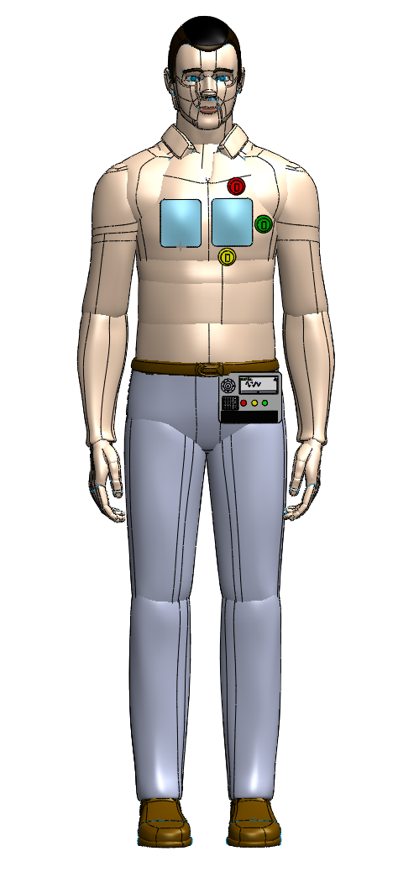
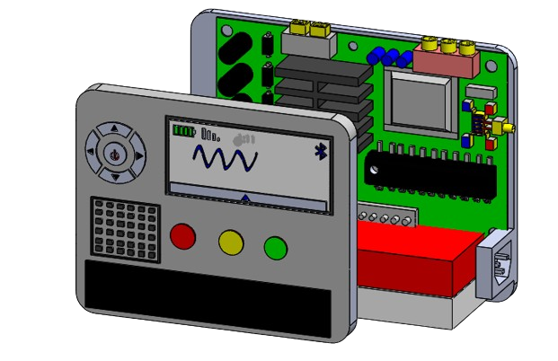

Slide 2
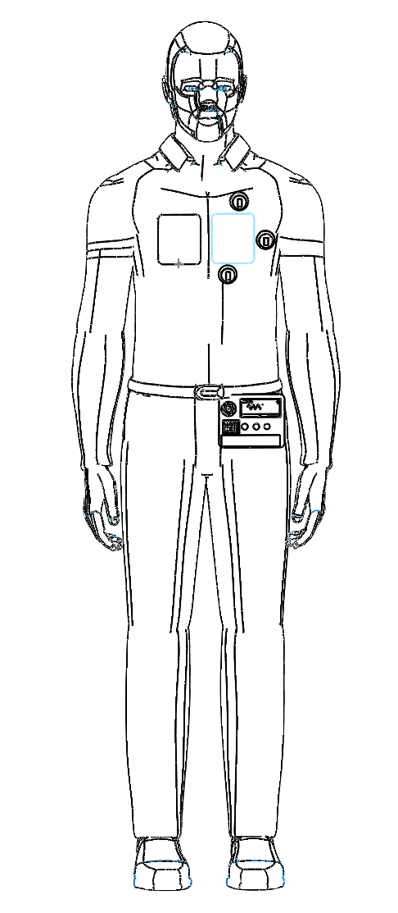
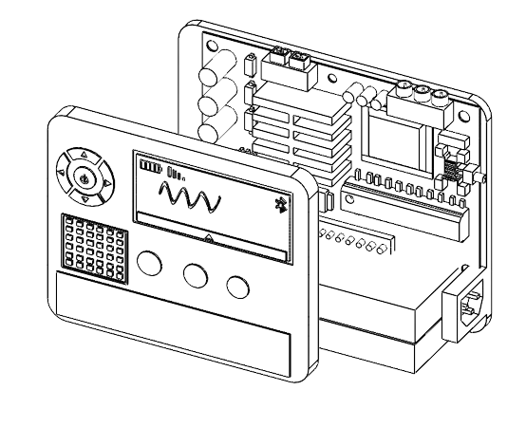

Slide 4


Slide 5

7
1
16
15
5
17

Slide 6
1
2
3
4
5
6

Slide 7
1
2
3
4
5
6

Slide 9
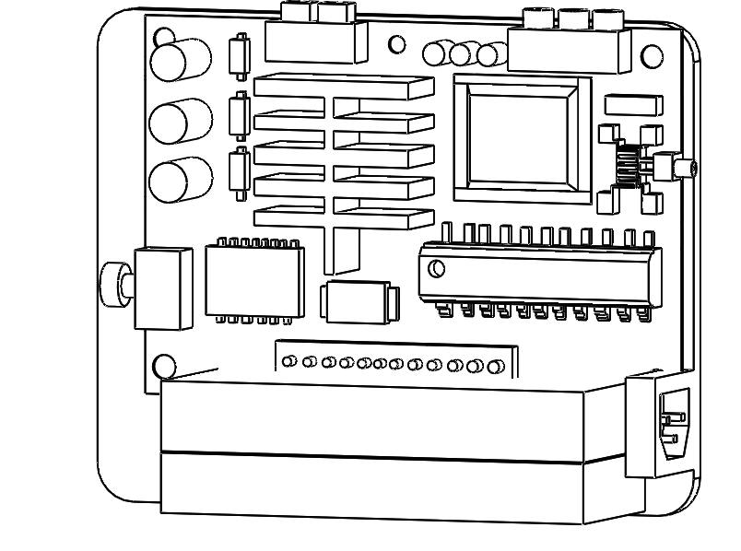

Slide 10
10
6
11
2
13
9
3
4
8
12
14

Slide 11
1
7
2
8
3
9
4
10
5
11
6

Slide 12
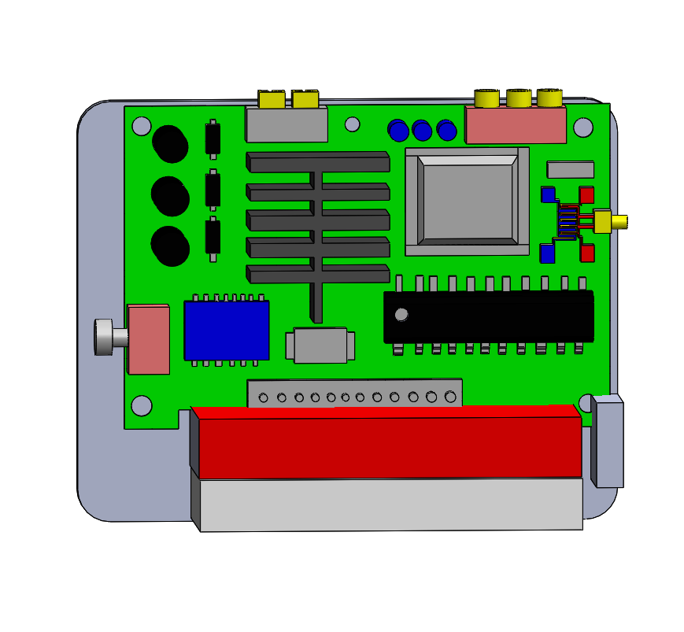
10
6
11
2
13
9
3
4
8
12
14

Slide 13
